Slide 1


Тренировъчен тест по информационни технологии
http://schoolacademy.telerik.com
Тест за подготовка за ИТ олимпиадата (НОИТ)
Team Virginia Woolf

Slide 2
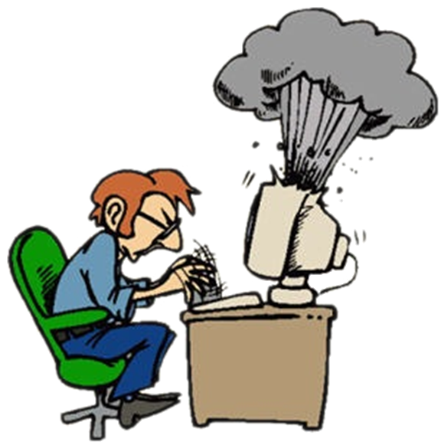

Компютърни системи
Хардуерни въпроси

Slide 3
Въпрос
1. Какво стои зад абревиатурата SSD, в компютърния хардуер?
Super Speed Drive
Slow System Desktop
Solid State Drive
Safe System Diagnostics

Slide 4
Отговор
SSD е устройство за памет, без движещи се механични компоненти, което го прави тихо и устойчиво на удари. В сравнение с HDD-тата, има много по кратко време за достъп и латентност.
http://bg.wikipedia.org/wiki/Твърдотелен диск

Slide 5



Софтуерни системи
Компютърен софтуер

Slide 6
Въпрос
2. Кое от следните твърдения е вярно за “Vaporware” ?
Софтуер който е обществено оповестен, но никога не е излязъл (released), нито официално отменен
Софтуер който подсеща да бъде регистриран, чрез заплащане на сума
Софтуер или продукт, изоставен от собственика или производителя си, за който няма налична поддръжка (support)
Софтуер използван за получаване на достъп до частни компютърни системи.

Slide 7
Отговор
“Vaporware” е термин който описва продукт, най-често хардуер или софтуер, който е обществено оповестен, но така и не е излязъл(released), нито е бил официално отменен.
http://en.wikipedia.org/wiki/Vaporware

Slide 8


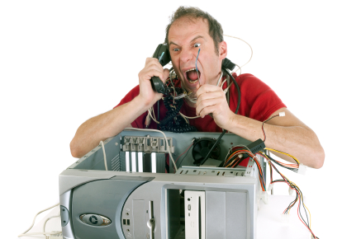
Работа с компютърни системи и програми
Инсталиране, използване, поддръжка, …

Slide 9
Въпрос
3. Какво е ACL - списък за контрол на достъпа?
Списъци на потребители и групи, с техните специфични права.
Списъци с файлове в системата, където всичко има етикет.
Списъци от системни обекти, като директории и устройства с дискретен конрол на достъп.
Списъци от файлове или обекти внесени от други системи.

Slide 10
Отговор
Списъците за контрол на достъпа са списъци от потребители и групи с техните специфични права. Те предлагат по-гъвкав начин за осигуряване на контрол на достъпа по усмотрение. Имплементират се различно на различните системи.
http://en.wikipedia.org/wiki/Access_control_list
http://oreilly.com/catalog/csb/chapter/ch03.html

Slide 11

Пренос на данни и бройни системи
Канали за пренос на данни, единици за измерване, работа с бройни системи

Slide 12
Въпрос
4. Какво е Най-старшият бит (MSB)?
Най-десния бит в двоично число, който определя дали числото е положително или отрицателно.
Имагинерен бит, който се взима предвид при конвертиране от една бройна система в друга.
Това е най-големия бит в серия от двоични числа, разположен отляво на поредицата.
Най-важният бит в число, без който компютърът не може да прочете числото.

Slide 13
Отговор
В MSB може да съответства на знак на двоично число, "1" което означава отрицателно и "0", което означава положителено.
http://en.wikipedia.org/wiki/Most_significant_bit

Slide 14





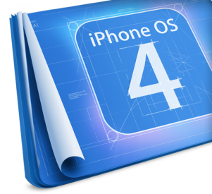








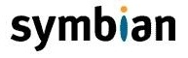
Операционни системи
Архитектура, процеси, потребители, потребителски интерфейс, файлови системи

Slide 15
Въпрос
5. Кое не е състояние на процес в операционната система?
Ready
Prioritized
Blocked
Running

Slide 16
Отговор
Основни състояние на процесите в операционната система са Ready/ Waiting, Running, и Blocked.
http://en.wikipedia.org/wiki/Process_state

Slide 17

Софтуерно инженерство
Анализ, спецификация, проектиране, прототип, имплементация, тестване, поддръжка, …

Slide 18
Въпрос
6. The software engineering environment (SEE) се състои от кое от следните?
Потребители
Хардуерни платформи
Софтуерни инструменти и среди
И двете b) и c)

Slide 19
Отговор
Software engineering environment задължително трябва да използва хардуер на който да се оперира както и IDE или Интегрирана среда за разработка.
Една интегрирана среда за разработка (IDE), известна също и като интегрирана среда за проектиране или интегрирана среда за отстраняване на грешки е софтуерно приложение, което предоставя цялостни съоръжения за компютърни програмисти за разработка на софтуер.
http://en.wikibooks.org/wiki/Introduction_to_Software_Engineering/Print_version

Slide 20




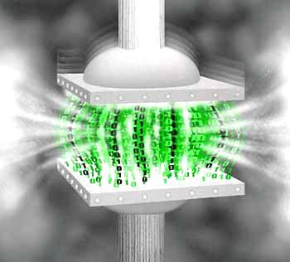




Компресиране на данни
Алгоритми за компресия, софтуер за архивиране

Slide 21
Въпрос
7. Кой от посочените по-долу методи за компресия е със загуба?
Run-length coding
Dictionary coding
Arithmetic coding
Predictive coding

Slide 22
Отговор
Този тип кодиране ( predictive coding) е статистически техника за компресиране на информация, базирана на контекстно моделиране и предсказание. Кодирането с частично съвпадение използва набор от предхождащи символи в некомпресирания символен поток, за да предскаже какъв е следващия символ в потока.
http://bg.wikipedia.org/wiki/Компресиране на данни

Slide 23



Текстообработка
Работа с текстотобработващ софтуер, файлови формати, кодирания, текст, таблици, фигури, …

Slide 24
Въпрос
8. Кой от тези формати на изображения НЕ се поддържа от RTF редактор?
PNG
WMF
BMP
JPG

Slide 25
Отговор
Софтуерите, които създават RTF файлове поддържат JPG, PNG и WMF формати на изображенията. Когато се вмъкне различно изображение (като например BMP файл), софтуерът го конвертира към един от поддържаните типове или изобщо не го вмъква. За да се създаде възможност за оптимална поддръжка, някои RTF софтуери запазват две версии на един и същи файл – едната от тях е във формат, който се поддържа от RTF (ако оригиналът е неподдържан, той се конвертира към PNG или JPG), а другата е в WMF формат (Windows Metafile), който се запазва без никаква компресия на данните. Този метод обаче значително увеличава размера на изходния файл.
http://en.wikipedia.org/wiki/Rich_Text_Format

Slide 26
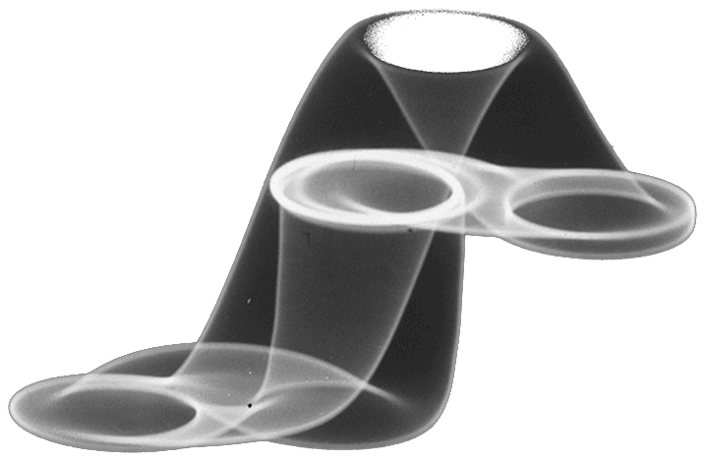



Компютърна графика
Растерна и векторна графика, графични файлови формати, графични редактори, цветови гами

Slide 27
Въпрос
9. В палитрата RGB, кое от следните отговаря на цвета червено?
0,255,0
255,0,0
255,255,0
0,0,255

Slide 28
Отговор
Този въпрос може да има различни вариации :White, blue, green, Black.RGB Палитрата се разделя на 3 цвята червено (red), зелено (green), синьо(blue). Като стойностите на тези цветове са от 0 до 255. Когато всичките стойности да 0 –ли това означава, че липсват цветове или цвета е черен.Аналогично на това, ако всички стойности са 255 цвета е бял. Първия диапзон(0 – 255) се отнася за червения цвят, втория диапазон се отнася за зеления цвят, а третия за синия цвят.
http://bg.wikipedia.org/wiki/RGB цветове
http://en.wikipedia.org/wiki/RGB_color_model
http://www.w3schools.com/cssref/css_colors.asp

Slide 29




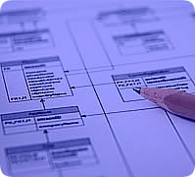

Бази от данни
Модели на данните, таблици, релации, SQL

Slide 30
Въпрос
10. Кое от посочените не е функция на DBMS?
Creating and processing forms
Creating databases
SQL Processing
Administrating databases

Slide 31
Отговор
DBMS е съвкупност от софтуерни програми, който дават възможност да се зъдават и поддържат бази данни. Основната и цел е да предостави на потребителя процеси за дефиниране, създаване и манипулиране на база данни за най-различни софтуерни приложения.
http://en.wikipedia.org/wiki/Types_of_DBMS
http://en.wikipedia.org/wiki/Database

Slide 32

Информационни системи
ERP, CRM, BI, BPM, FMIS, CAD/CAM, CMS, софтуерни архитектури

Slide 33
Въпрос
11. Каква е разликата между Mb и MB?
Mb е megabit, MB е megabyte.
Mb означава Mega big, MB са инициали.
Няма разлика.
Mb е megabyte, MB е megabit.

Slide 34
Отговор
Един байт съдържа 8 бита. Бит се означава с малка буква, докато байт се бележи с голяма. Това важи и за Kb(KB), Mb(MB), Gb(GB), Tb(TB) и т.н. Например скорост на интернет се мери в битове, докато устройства за памет се мерят в байтове.
http://bg.wikipedia.org/wiki/Байт
http://bg.wikipedia.org/wiki/Бит

Slide 35


Сигурност и защита на информацията
Симетрични и асиметрични кодиращи алгоритми, криптографско хеширане, електронен подпис, цифрови сертификати

Slide 36
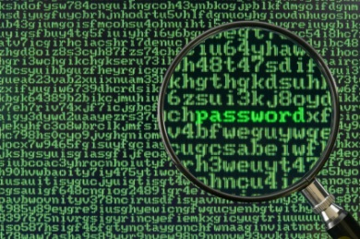
Въпрос
12. Кой от следните криптографски алгоритми използва различни ключове за криптиране и декриптиране?
Blowfish
AES
RSA
Никой от посочените

Slide 37
Отговор
RSA е алгоритъм за криптиране, при който се използват различни ключове за криптиране и декриптиране. Наименованието идва от фамилните имена на създателите му (Rivest, Shamir и Adleman). Той предоставя процедура за подписване на електронен документ и за проверка на автентичността на подписа. Ключът за криптиране е с дължина от 512 до 1024 бита.
http://bg.wikipedia.org/wiki/RSA

Slide 38




Презентационни системи
Софтуер за презентации, изготвяне на презентации, слайдове, ефекти, бележки, цветове, изображения, звук, видео

Slide 39
Въпрос
13. Коя от посочените техники се счита за техника за успешна презентация?
Изчитане на всичко, което е показано на екрана.
Показване на прекалено много детайли и числа.
Изполване на графични елементи (снимки) за подчертаване на ключови точки.
Използване на стандартен клипарт, ползван масово от всички.

Slide 40
Отговор
Пример: Ако съответната презентация съдържа няколко ключови точки, използването на изображения може да бъде свързано с всяка от тях. Когато се ползват картинки в слайдовете се стимулира паметта, идеята става по-ясна, както и самата презентация по-лесна за запомняне.
http://office.microsoft.com/en-nz/powerpoint-help/10-tips-to-enhance-presentations-HA001188725.aspx

Slide 41
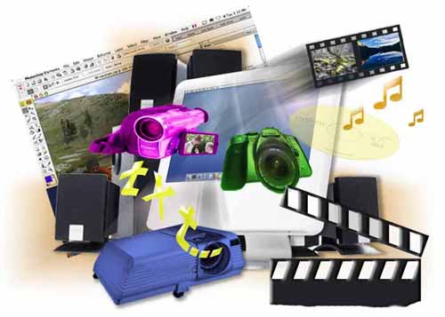



Мултимедия
Софтуер за създаване / обработка на мултимедия: звук, видео, файлови формати

Slide 42
Въпрос
14. Кое от следните описва най-добре процеса на стрийминг?
Възпроизвеждане на аудио файлове.
Забавянето възпроизвеждане на мултимедиен елемент, докато достатъчно данни са буферирани, така че елементът може да възпроизвежда без прекъсване.
Съкращаване на времето за визуализация на уеб страница чрез оптимизиране на операциите.
Изпращане на пакети към уеб сървър, така че да подобри производителността на сървъра.

Slide 43
Отговор
Полезни - и характерни - приложения на концепцията за "стрийминг" са, например, дълги видео лекции проведени "онлайн" в Интернет. Едно от предимствата на тази презентация е, че тези лекции могат да бъдат наистина много дълги, въпреки че винаги могат да бъдат прекъснати или повтoрени на произволни места.
http://en.wikipedia.org/wiki/Stream_processing
http://en.wikipedia.org/wiki/Streaming_media

Slide 44


Компютърни мрежи
OSI модел, мрежови модели, протоколи, стандарти, хардуерно оборудване

Slide 45
Въпрос
15. Кой от посочените IP адреси е публичен?
10.10.10.10
192.168.168.168
4.2.2.2
172.16.16.16

Slide 46
Отговор
4.2.2.2 е валиден публичен IP адрес. В същност този адрес e добре познат DNS сървър, който често се използва от мрежови администратори с цел тестване на Lever 3 свързаност.
http://bg.wikipedia.org/wiki/IP адрес

Slide 47
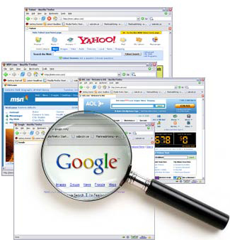


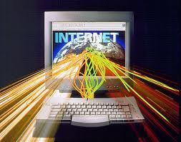
Устройство на Интернет
Интернет, протоколи, услуги, WWW, HTTP, FTP, SMTP, POP3, IMAP, WebDAV, IP, DNS, …

Slide 48
Въпрос
16. Кое от следните може да бъде ползвано за достъп до интернет?
PoP3
SMTP
ICQ
ISDN

Slide 49
Отговор
ISDN (Integrated Services Digital Network) е група от протоколи за установяване и прекъсване на далечни канали за dial-up връзки. В някои страни, ISDN е основен начин за интернет достъп, максималната възможна скорост е 128 Kbit / sec.
http://en.wikipedia.org/wiki/Integrated_Services_Digital_Network

Slide 50




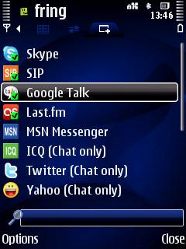
Електронна комуникация
E-mail, Skype, ICQ, IRC, MSN Messenger, Yahoo Messenger, социални мрежи, форуми, …

Slide 51
Въпрос
17. Какво означава абревиатурата MIME?
Mail Internet Mail Exchange
Mail Interleave Method Exchange
Multipurpose Internet Mail Extensions
Multipurpose Interleave Mail Exchange

Slide 52
Отговор
Multipurpose Internet Mail Extensions (MIME) е интернет стандарт който разширява имейл формата, така, че да бъдат поддържани: текст в набор от знаци, различни от ASCII таблицата; е-текстови прикачени файлове, тела на съобщенията с няколко части, зааглавия (headers), съдържащи символи извън ASCII таблицата.
http://bg.wikipedia.org/wiki/MIME

Slide 53




World Wide Web (WWW)
Как работи WWW? Протоколът HTTP, GET, POST, URL, уеб браузър, уеб страница, уеб сайт, …

Slide 54
Въпрос
18. Кой от тези браузъри поддържа имейл протокола?
Google Chrome
Internet Explorer
Mozilla Firefox
Opera

Slide 55
Отговор
Повечето браузъри избягват подръжката на този протокол, тъй като това е запазено за съответните им имейл софтуери. Google Chrome има Gmail Offline, Internet Explorer има Microsoft Outlook, Mozilla Firefox се справя с Mozilla Thunderbird. Opera също има имейл клиент, които може да бъде свален, наречен Opera Mail, но също така поддържа имейл протокола в самия браузър.
http://en.wikipedia.org/wiki/Comparison_of_web_browsers

Slide 56




Уеб дизайн, HTML, CSS
Уеб дизайн, HTML, CSS, текст, графика, препратки, таблици, формуляри, …

Slide 57
Въпрос
19. Кое от следните е вярно?
<img location=”” />
<img src = “” alt=”” />
< image src=”” alt=””></image>
<img src=”” alt=””></img>

Slide 58
Отговор
Таг-ът <img има задължителен атрибут src=””, който указва къде се намира изображението и е препоръчително да се слага таг alt=””, който е текст, който ще се покаже при незареждането на изображението . Също така този таг е самостоятелен и няма затварящ се таг.
http://www.w3schools.com/tags/tag_img.asp
http://bg.wikipedia.org/wiki/HTML

Slide 59





JavaScript
Разработка на скриптове с JavaScript, основни JavaScript конструкции, оператори, обекти, манипулация на DOM дървото

Slide 60
Въпрос
20. JavaScript е …?
Client-side скриптов език
Server-side скриптов език
Вирус
Другото наименование на Java

Slide 61
Отговор
JavaScript е интерпретиран език за програмиране, разпространяван с повечето Уеб браузъри. Поддържа обектно-ориентиран и функционален стил на програмиране. Създаден е в Netscape през 1995-та. Най-често се прилага към HTML-а на Интернет страница с цел добавяне на функционалност и зареждане на данни.
http://bg.wikipedia.org/wiki/JavaScript

Slide 62
Академия на Телерик за ученици
?
?
?
?
?
Въпроси?
?
?
?
?
?
http://schoolacademy.telerik.com

